Slide 1
наречия направления и места

Slide 3
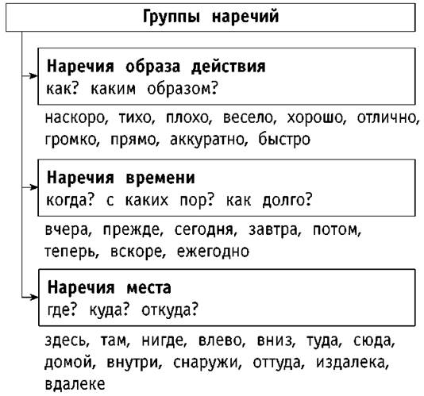

Slide 5
Наречия места и направления можно объединить, так как одно и то же наречие может отвечать на вопрос ГДЕ? и КУДА?
Прочитаю несколько самых распространенных наречий места и направления с примерами:

Slide 6
здесь, сюда; Поставь СЮДА эту коробку. Оставайтесь ЗДЕСЬ.
там, туда; Я еще не была в Риме, но собираюсь поехать ТУДА в будущем году.
далеко; Мы не ходили ДАЛЕКО.

Slide 7
подле, близко, поблизости, недалеко; Мы живем в центре города, поэтому мой офис совсем БЛИЗКО.
назад; обратно; поставь книгу ОБРАТНО на полку, когда ты ее закончишь .
вперед, дальше; Идите ВПЕРЕД.
где, куда; Я хочу жить в стране, ГДЕ никогда не идет снег.

Slide 8
внутри, внутрь; Он –ВНУТРИ. Заходите ВНУТРЬ.
наружу, снаружи; Во дворе ( на улице) много снега.
выше, наверху;Тучи НАВЕРХУ начали рассеиваться.
внизу, ниже;Я живу на третьем этаже; он живет этажом НИЖЕ.

Slide 9
кругом, вокруг; Большую часть времени они ходят КРУГОМ ( то есть везде) вместе.
Они КРУГОМ путешествуют вместе.
поперек, на ту сторону; Ты можещь переплыть НА ТУ СТОРОНУ?
сзади, позади;Собака бежала ПОЗАДИ.

